Slide 1
업캐스팅(묵시적 형변환)
오버라이딩
가상메서드
다운캐스팅

Slide 2
업캐스팅(묵시적형변환)

Slide 3
업캐스팅이란?
상위 클래스로 자동(묵시적) 형변환
Parent와 Child의 관계를 생각해보면,
개념 면에서 보면 상위 클래스인 Parent가 Child보다 일반적인 개념
기능 면에서 보면 Child가 Parent보다 기능 이 더 많습니다.
왜냐하면 상속받은 자식클래스는 부모클래스의 기능을 모두 사용할 수 있고 추가로 많은 기능을 구현하기 때문입니다.
하위클래스 객체 → 상위클래스의 자료형으로 자동 형변환(다형성)

Slide 4
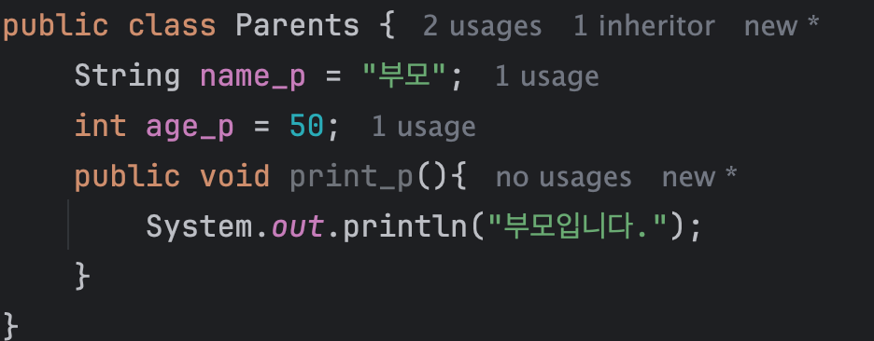
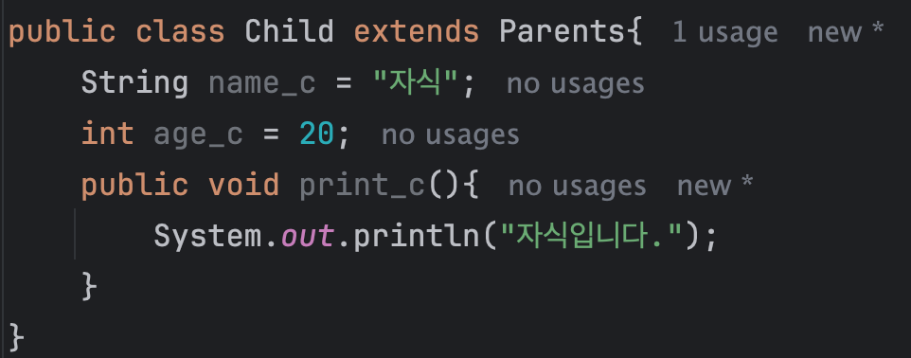
부모클래스
자식클래스

Slide 5
Parents라는 자료형인 참조변수p는
자료형이 Parents이기떄문에 Parents클래스에 정의되어있는 변수 및 메서드밖에 사용하지 못합니다.
new Child()
Name_c
Age_c
Print_c
Name_p
Age_p
Print_p
Parents p = new Child();
Parents p
New메서드 와 Child()생성자 메서드로 인해
Child클래스내부에 변수 및 메서드가 인스턴스화 되고,
Child클래스는 Parents클래스를 상속받았기 때문에 자동으로 컴파일러가 super()메서드를 통해 Parents클래스가 인스턴스화 됩니다.
반환값은 인스턴스화된 객체의 주소값이 반환

Slide 6
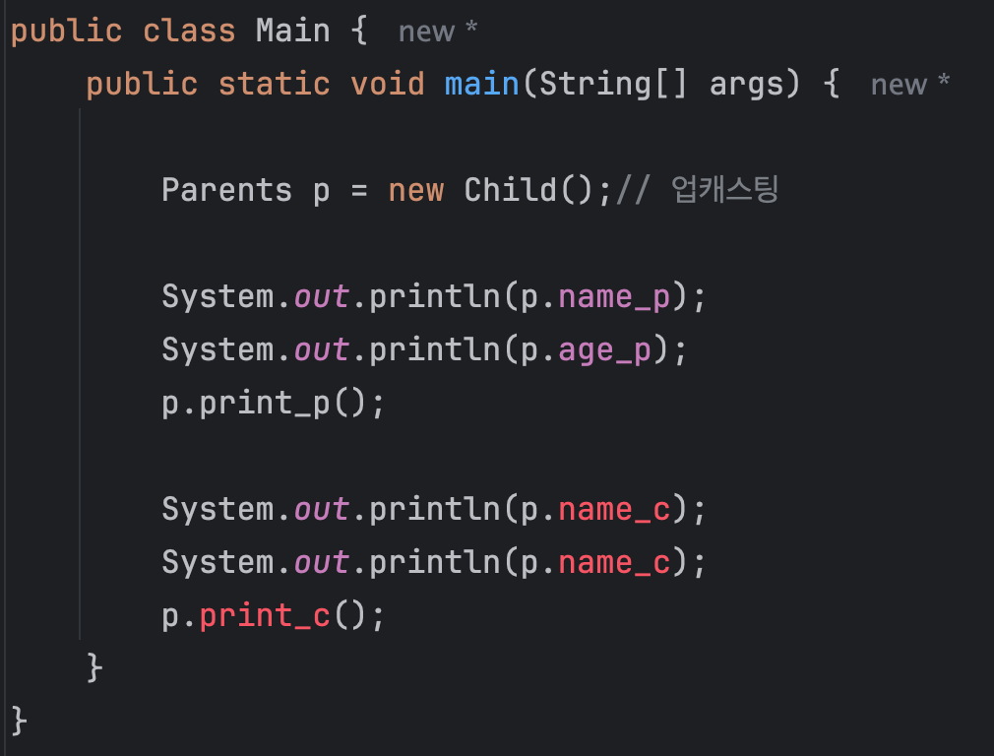
부모
50
부모입니다

Slide 7
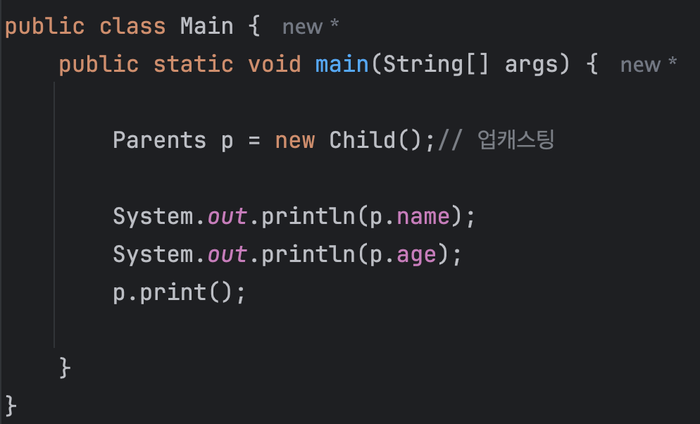
자식클래스와 부모클래스의 변수, 메서드 모두 동일한 이름으로 정의했을경우
부모
50
자식입니다.
메서드는 오버라이딩에 의해서 자식클래스에서
오버라이딩된 “자식입니다”를 출력하는 메서드가 호출됩니다.

Slide 8
1. 업캐스팅에 의해 Child이 Praents형으로 변환되었습니다. (형변환)
2. print() 메서드가 호출되었습니다.
3. print()는 하위 클래스에서 재정의된 메서드이며 Child 클래스와 Parent 클래스에 모두 존재합니다.
4. Parents형으로 선언되었다고 하더라도 print()은 Child에서 재정의된 메서드가 호출됩니다.
5. 재정의된 메서드가 호출되는 이유는 가상메서드 때문!

Slide 9
오버라이딩
묵시적형변환되지 않은 오버라이딩
묵시적형변환된 오버라이딩

Slide 10
묵시적형변환되지 않은 오버라이딩

Slide 11
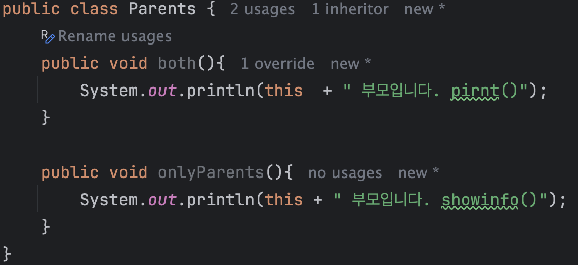
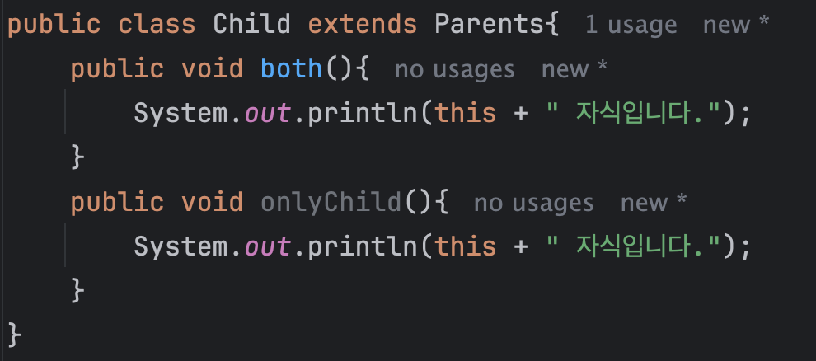
부모클래스
메서드가 정의된 위치
부모클래스 | 자식클래스
Both() | Both() [오버라이딩]
onlyParents()
 | onlyChild()
자식클래스
각클래스가 사용가능한 메서드
부모클래스 | 자식클래스
Both() | Both() [오버라이딩]
onlyParents() | onlyParents()
 | onlyChild()
자식클래스는 부모클래스를 상속받았기 때문에 부모클래스에 정의된 onlnParents() 메서드를 사용가능
그러나 부모클래스는 자식클래에 정의된 onlyChild클래스를 사용불가능.

Slide 12
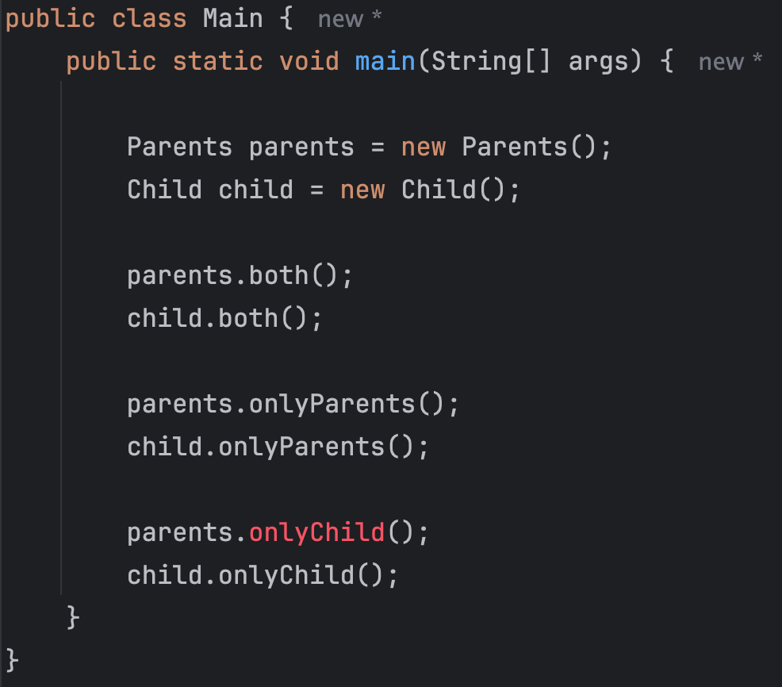
형변환없이 인스턴스화 했을 경우
각클래스가 사용가능한 메서드
부모클래스 | 자식클래스
Both() | Both()[오버라이딩]
onlyParents() | onlyParents()
 | onlyChild()
부모
자식
부모
부모
메서드가 정의된 위치
오류
자식
부모클래스 | 자식클래스
Both() | Both() [오버라이딩]
onlyParents()
 | onlyChild()

Slide 13
메서드 영역
부모클래스의 가상 메서드 테이블
부모클래스
Both()
메서드 | 메서드 주소
Both() | 0xFF00FFAA
OnlyParents() | 0x112233AA
부모클래스
OnlyParents
자식클래스의 가상 메서드 테이블
자식클래스
Both()
메서드 | 메서드주소
Both()[재정의됨] | 0x00335577
onlyParents() | 0x112233AA
onlyChild() | 0x8899BB33
자식클래스
onlyChild()

Slide 14
묵시적형변환된 오버라이딩
+
가상메서드

Slide 15
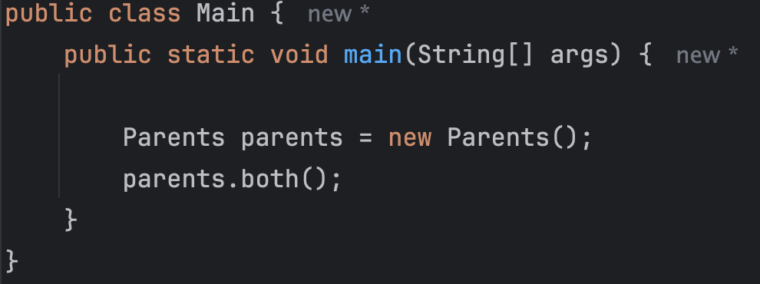
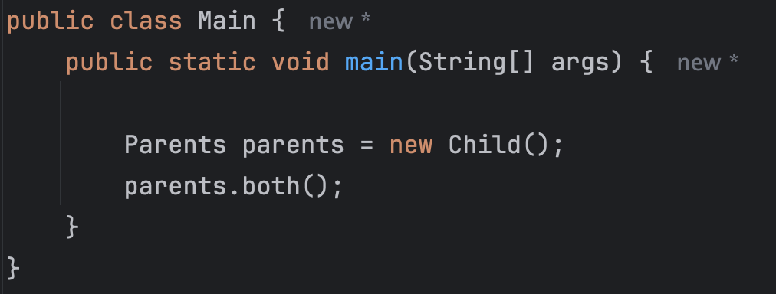
메서드 영역
부모클래스의 가상 메서드 테이블
메서드 | 메서드 주소
Both() | 0xFF00FFAA
부모클래스
Both()
자식클래스의 가상 메서드 테이블
메서드 | 메서드주소
Both()[재정의됨] | 0x00335577
자식클래스
Both()
형변환X
형변환O
부모입니다.
자식입니다.
가상 메서드 떄문에 자식클래스에 정의된 메서드가 호출

Slide 16
가상메서드란?
선언한 클래스형이 아닌 생성된 인스턴스의 메서드를 호출하는 것,
이렇게 메서드가 호출되는 기술을 '가상 메서드(virtual method)'라 합니다.
Parents p = new Child();
Parents p = new Parnets();

Slide 17
가상메서드란?
new Child() 가 만든 인스턴스
선언한 클래스형이 아닌 생성된 인스턴스의 메서드를 호출
Both()
onlyChild()
Parents p = new Child();
new Child()로 인해 super()을 통해
호출한 Parents()생성자가 만든 인스턴스
선언한 클래스형이 Parents이지만
Child()가 생성한 인스턴스의 메소드를 호출하게 된다.
Parents p = new Child();
p.Both() 은 “자식입니다”를 출력합니다.
Both()
onlyParents()

Slide 18
묵시적형변환되지 않은 오버라이딩
부모클래스
Both()
부모클래스의 가상 메서드 테이블
메서드
Both()
Both()[재정의됨]
자식클래스
Both()
묵시적형변환이 되지않은 경우에는 메서드가 오버라이딩 유무에 상관없이 본인클래스의 메서드를 호출
묵시적형변환된 오버라이딩
부모클래스의 가상 메서드 테이블
부모클래스
Both()
메서드
Both()
Both()[재정의됨]
자식클래스
Both()
묵시적형변환 경우에는 메서드가 오버라이딩 유무에 따라
생성된 인스턴스의 메서드를 호출한다.

Slide 19
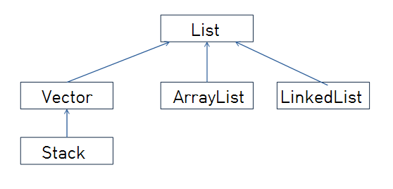
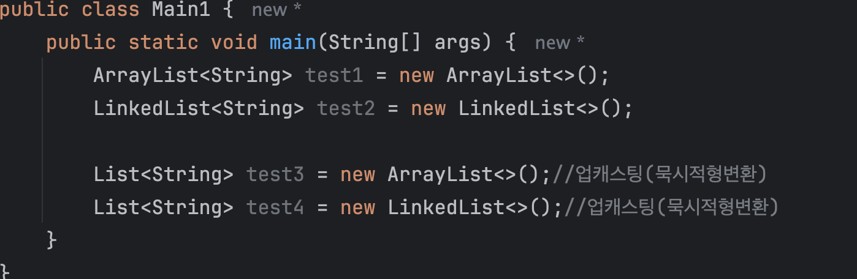
다형성 예시)
Collection 인터페이스
List는 ArrayList와 LinkedList의 부모클래스이기 때문에
ArrayList, LinkedList을 유용하게 사용할수있다.(다형성)

Slide 20
정현씨 Qusetion
부모클래스가 자식클래스 보다 기능이 적은데 업캐스팅(묵시적형변환)을 하면
자식클래스의 기능을 사용하지 못하기 떄문에 안좋은거아니냐?
답변 : 맞는말
부모클래스는 자식클래스의 메서드를 사용하지못한다.
그렇지만 부모클래스 List는 인터페이스이기 때문에 추상메서드로 틀을 잡아놓고
ArrayList, LinkedList는 그 추상메서드를 재정의(오버라이딩)한다.
List의 메서드를 호출해도 가상메서드 원리로 인해 각각의 ArrayList, LinkedList에서 재정의(오버라이딩)된 메서드가 호출된다. 그렇기 떄문에 문제되지 않음.

